Slide 1
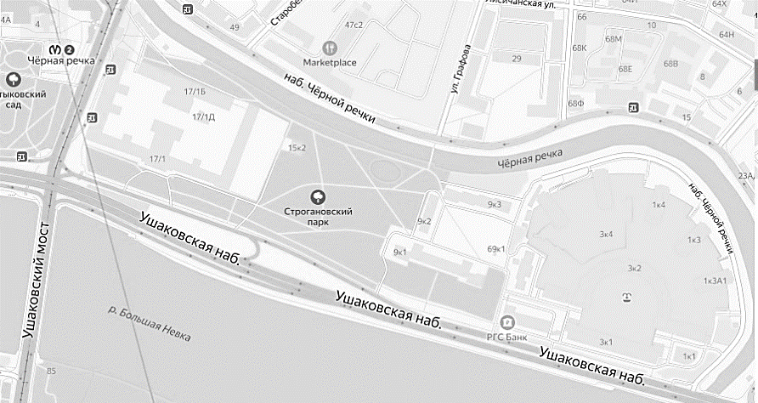
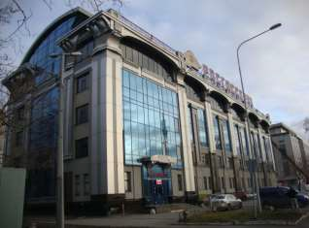
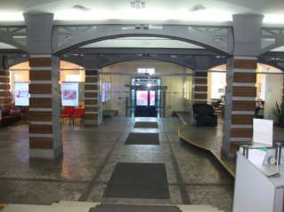
Административно-офисное здание
г. Санкт-Петербург, Ушаковская набережная, д.5, лит. А
Данные по Зданию
Собственник | ООО "Ратибор"
Кол-во зданий | 1
Кадастровый номер | 78:34:0004019:2005
GBA | 5674,6 м²
GLA | 4 122,7 м²
Этажность | 6, подвал
Паркинг | Есть, подземный
Год постройки | 1956
Данные по земельным участкам
Собственник | ООО «Мир»
Кол-во участков | 2
Общая площадь | 3 751 м² КН: 78:34:0004019:5, 78:34:0004019:2389
Категория земель | Земли населенных пунктов
ВРИ | для размещения объектов делового назначения, в том числе офисных центров
Технические характеристики
Инженерные коммуникации | Электроснабжение, теплоснабжение, водоснабжение, канализация
Структура владения
Залогодатель | ООО "Ратибор"
Залогодержатель | Банк "ТРАСТ" (ПАО)
Параметры сделки
Цена | В процессе переоценки
Структура сделки | ДКПН
Контактная информация:
+ 7 916-450-28-44
E-mail: dn@trust.ru
Адрес:
Известковый переулок, 3, 109004, Москва
239

